Slide 1
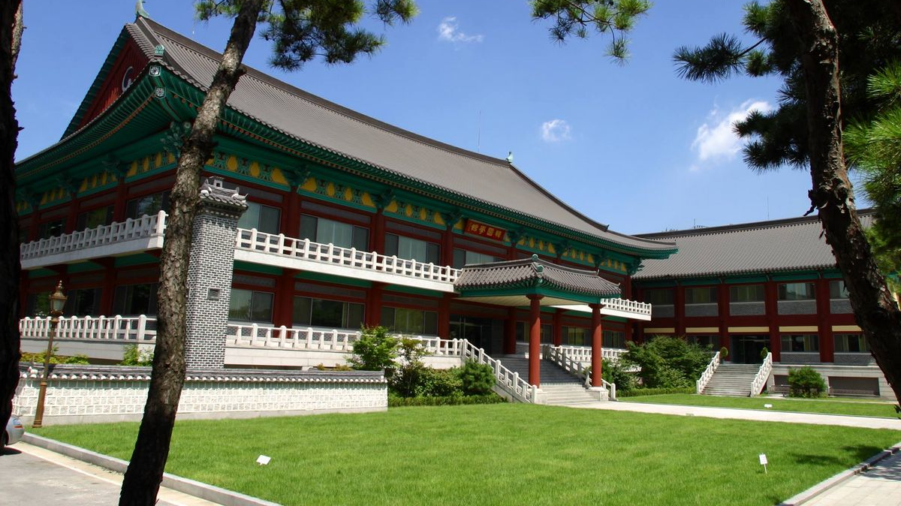
INFOVERANSTALTUNG FÜR STUDIUM IN KOREA
JULI 2025

Slide 2
Inhaltsverzeichnis
1.VORSTELLUNG DES TUCKU
2.BEWERBUNG FÜR DAS AUSLANDSJAHR
2.1. Voraussetzungen
  2.2. Bewerbungsverfahren
  2.3. Partneruniversitäten in Korea
2.4. Stipendium
2.5. Exkursionen und Vorträge
3. National Health Insurance
4. Tandempartnerschaft
5. Hinweise & Tipps

Slide 3
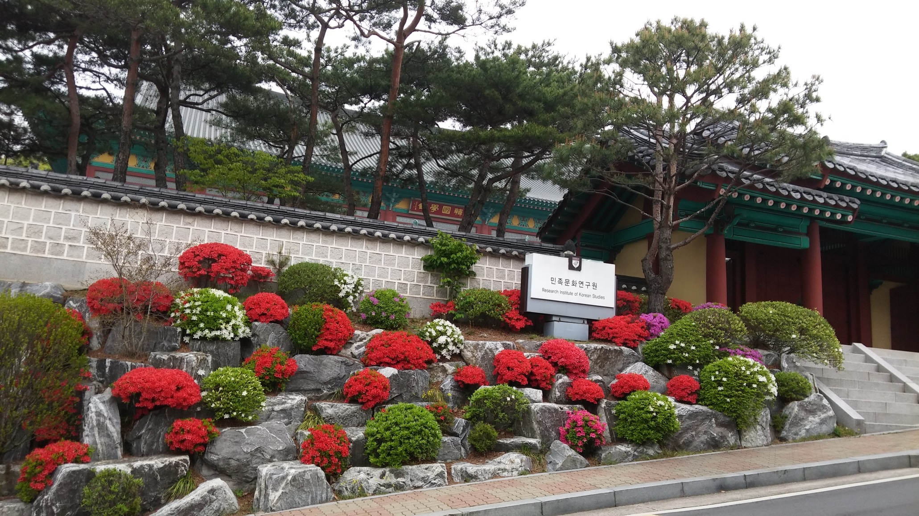
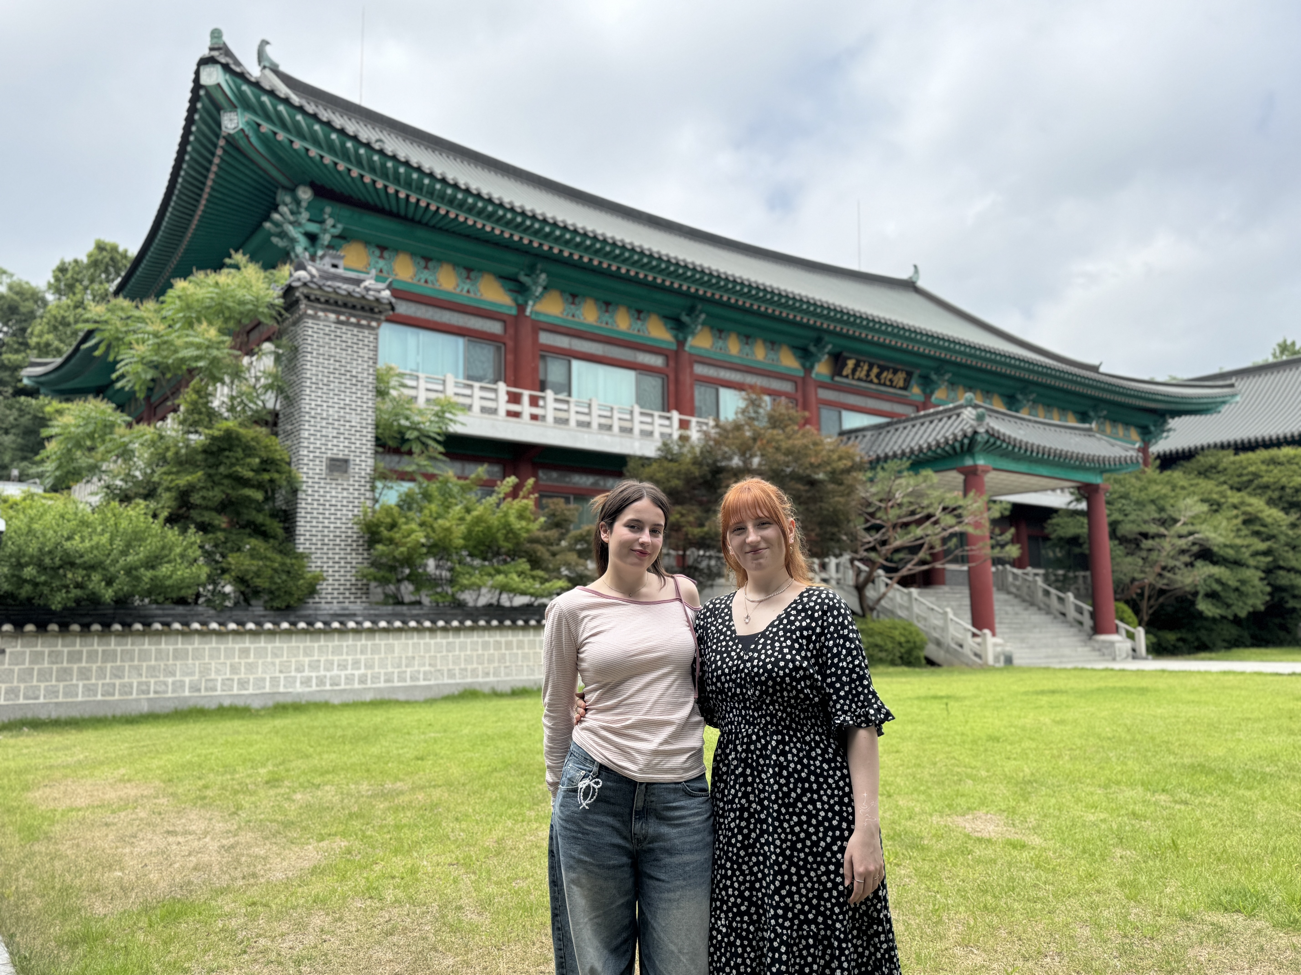
TUCKU

Slide 4
2. Bewerbung für das Auslandsjahr
  2.1. Voraussetzungen
Absolvierung aller Module des ersten und zweiten Semesters des Koreanistik-
BA-Studiums
Wiederholungsprüfung bis Ende August möglich.
rechtzeitige Abgabe der Hausarbeiten für die inhaltlichen Kurse

Slide 5
  2.2. Bewerbungsverfahren
Immer mehr koreanische Universitäten verlangen als Voraussetzung der Zulassung GPA Note über 2.5 on a 4.0 scale im Durchschnitt. (Ausnahme: KyungHee, Sookmyung, Sogang, Chungnam)
Die Bewerbung für das Auslandsjahr in Korea erfolgt in zwei Schritten:
*Schritt 1: Bewerbung an der Sektion Koreanistik
*Schritt 2: Einige Wochen später erfolgt die offizielle (Online-)
Bewerbung an der koreanischen Universität

Slide 6
    2.2.1. Schritt 1: Bewerbung an der Sektion Koreanistik
Deadline der Bewerbung: 15. August des Vorjahres, in dem das Auslandsstudium stattfinden soll.
(**Nebenfächler:innen oder Studierende aus anderen Fächern für Wintersemester:
bis zu Mitte Februar)
Die Bewerbungen sind an die Sektion Koreanistik zu schicken durch unteren Link:
Der Link muss aktualisiert werden. Der Link wird auf der TUCKU/Bewerbung bekannt.
https://unitc-my.sharepoint.com/:f:/g/personal/ankla01_cloud_uni-tuebingen_de/EmYJtuoM7jlPjvM-6TXTBO8B5rF5uIzqPbCYtZmw2aBPoA

Slide 7
Bewerbungsunterlagen
1. Abiturzeugnis (einfache Kopie)
2. Lebenslauf (mit Foto, Englisch)
3. Motivationsschreiben (Englisch)
4. Studienverlaufsplan für das Auslandssemester (Information über Art, Stundenzahl und Inhalt); siehe beispielsweise http://www.korea.edu/
5. Praktikumsvorhaben unter Angabe möglicher Institutionen und Termine (nur für
Studierende im Hauptfach Koreanistik)

Slide 8
Bewerbungsunterlagen
6. Formlose Übersichtstabelle mit Noten bisher erworbener Scheine und Umrechnung der Durchschnittsnote in GPA
7. Unterschriebene Einverständniserklärung über die Voraussetzungen und Bedingungen für die Teilnahme am TUCKU-Austauschprogramm mit Partnerhochschulen in
Korea (auf der TUCKU-Webseite herunterzuladen)
8. Angabe und Priorisierung von drei Wunschuniversitäten --> aber keine Gewähr für die Nominierung in die Wunschuniversität

Slide 9
Übersichtstabelle der erworbenen Scheine
Fach | Note | GPA Note | Leistungspunkte | Gesamtnote
Basis Koreanisch | 3 | 2 | 5 | 10
Basis Koreanisch II | 2 | 3 | 5 | 15
Aktiv Koreanisch I | 3.3 | 1.7 | 4 | 6.8
Aktiv Koreanisch II | 2.3 | 2.7 | 4 | 10.8
Einführung in die Geschichte Koreas | 1.7 | 3.3 | 3 | 9.9
Einführung in die Gesellschaft und Kultur Koreas | 2.7 | 2.3 | 6 | 13.8
Gesamt |  |  | 27 | 66.3
Durchschnitt |  |  |  | 2.42 (66.3/27)

Slide 10
Bewerbungsverfahren
Ausschlaggebend für die Nominierungen:
Studienleistungen,
soziales und studentisches Engagement,
der Studienplan,
sowie die Qualität Ihrer Bewerbung.
Die Benachrichtigung über die Nominierung erfolgt Ende August/Anfang September per Mail bzw. für die späteren Bewerber:innen so schnell wie möglich im September.

Slide 11
    2.2.2. Schritt 2: Bewerbung an den Universitäten in Korea
Die Bewerbung an den Universitäten erfolgt individuell und digital. Alle Dokumente müssen
möglichst in einer Datei und in Englisch vorliegen.
Studierende, die für die Korea University nominiert wurden, werden vom TUCKU hinsichtlich
Bewerbung und Zulassung direkt betreut.
Andere Studierende - bei der Bewerbung und Zulassung von Frau Hermle (International Office)
betreut

Slide 12
Überblick über den zeitlichen Ablauf der Bewerbung
15. August: Deadline der Bewerbung an der Koreanistik
Ende August/Anfang Sept.: Nominierung durch Abteilung Koreanistik und Übermittlung der
Nominierung an das International Office Tübingen.
5. September: 2. Deadline für Bewerbung an der Koreanistik (nach Bestehen der Wiederholungs-prüfung)
September: Obligatorischer Eintrag ins Mobility-Online (Online-Anmeldeformular des International
Office Tübingen), genaue Information erteilt Frau Hermle.

Slide 13
Überblick über den zeitlichen Ablauf der Bewerbung
Oktober/November: Bewerbung an den Universitäten in Korea
November/Dezember: Zulassungsbescheid aus Korea
Dezember/Januar: Vorbereitung auf Auslandsaufenthalt, Erledigung von Formalitäten (Visum, Wohnheim, Auslandskrankenversicherung)
Mitte Februar: Ende Wintersemester in Tübingen
Mitte/Ende Februar: Reiseantritt spätestens bis zum 20. Februar empfohlen. Man sollte Termine für Orientation und Einstufungstest beachten. Für Termine beachten Sie auf Ihre Uni-Webseite
Ende Februar: (Inhalts)Kurswahl

Slide 14
Kontakt Internationale Angelegenheiten Tübingen
Frau Waltraud Hermle
Austauschprogramme/Exchange Programs
Universität Tübingen
Dezernat für Internationale Angelegenheiten
Wilhelmstr. 9, D-72074 Tübingen
Tel.: 07071/29-72554
Fax: 07071/29-5404
Mail: waltraud.hermle@uni-tuebingen.de

Slide 15
2.3. Partneruniversitäten in Korea
Die Webseite des jeweiligen International Office (jeweils zu Beginn jeder Univorstellung) nutzen!
„Erfahrungsberichte“ auf der Webseite des TUCKU: ein wachsendes Archiv an
studentischen Berichten zum Auslandsjahr und zu Praktika.

Slide 16
University | Studienplatz | Durchschnitts-note | Kostenloser Sprachkurs
Chungnam NU | 5 | keine(2.0 für Stipendien) | 3
Jeonbuk NU | 2 | keine | 3
Ewha WU | 4 | 2.5 | 2 (kein intensiver Kurs)
Hanyang University | 8 | 2.4 | 4
Korea University | 18 | 2.5 | 3
Kyung Hee University | 4 | keine | 4
Seoul NU | 3 | 2.5 | 3
Sogang University | 2 | keine | 2
Sookmyung WU | 8 | Keine(2.5) | 4
Sungkyunkwan University | 8 | 2.5 | 4
Yonsei University | 3 | 2.5 (Englischnachweis) | 2 (kein intensiver Kurs)

Slide 17
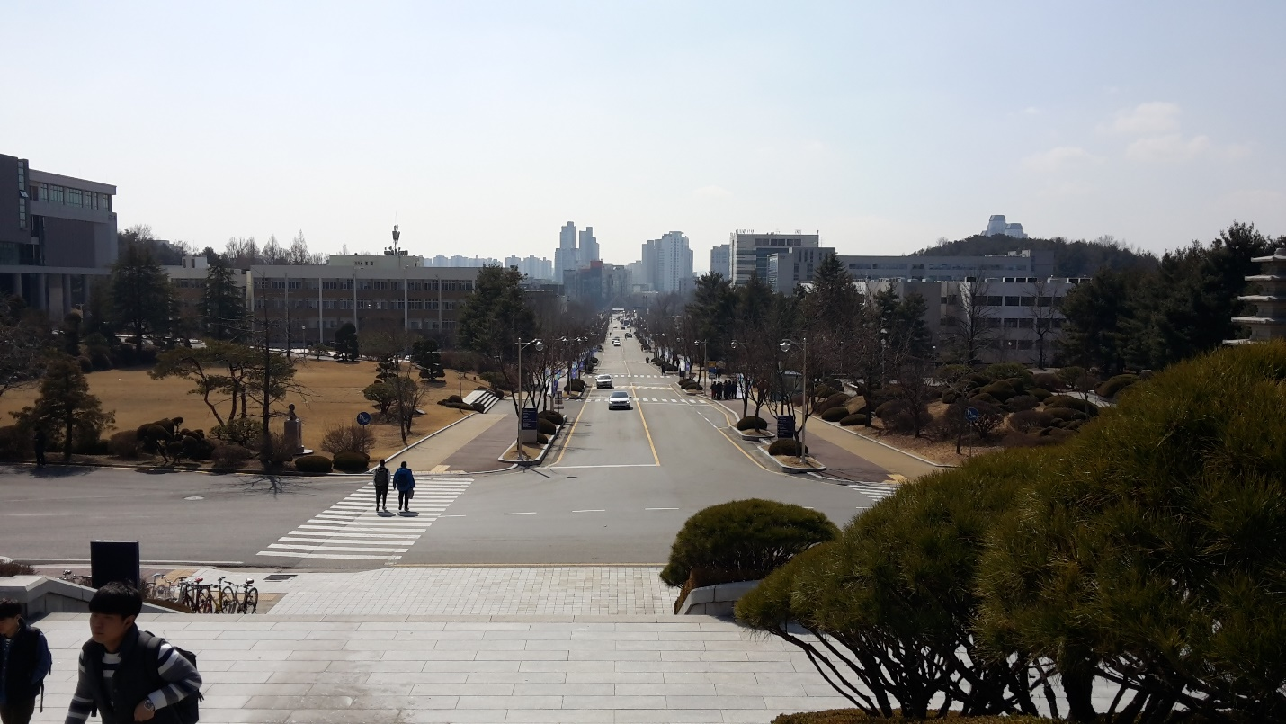

충남대학교 CNU

Slide 18
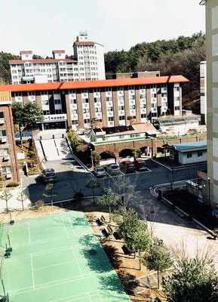
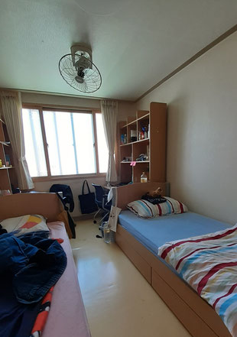
Wohnheim
6 pro Wohngemeinschaft
2 pro Schlafzimmer
12 pro Badezimmer
  3 Toiletten
  2 Duschen
  3 Waschbecken

Slide 19
GSP
Stipendium für zwei Studierende aus Tübingen (für 1 Semester, bis Mitte Juni)
Kostenlose Unterkunft im Wohnheim
2 kostenlose Mahlzeiten (Mo. – Fr.) in der Dormitory Cafeteria

Slide 20
KIC – Korean Intensive Course
10 Wochen pro Kurs
man hat 2 verschiedene 선생님
4 Stunden jeden Tag
Vormittagskurs 9:00-12:50 oder
Nachmittagskurs 13:00-17:50
Große Menge an Vokabeln
Es gibt Wiederholugs-Stunden für den Stoff der Lektionen
Klausuren: 2 Tage;
  Speaking, Writing, Vocabulary, Grammar, Listening, Reading

Slide 21
KIC – Korean Intensive Course
Level 3 und 4 sind ähnlich aufgebaut.
3x 발표 (3-5 min) & 1x Debatte
쓰기 숙제 (4x lang & für jede Lektion 1x kurz)
Level 5
2x 발표 (5 min) & 2x Debatte
4x 쓰기 숙제

Slide 22
Andere Kurse
Erste Kurswahl erfolgt noch in Deutschland (nachts oder früh morgens)
Es ist möglich Kurse zu „droppen“
Es wird viel geholfen, wenn man nicht in einen Kurs reingekommen ist, in den man wollte
WICHTIG: sobald ihr die Email-Adresse der Lehrperson habt, schreibt ihn/sie an und fragt ob der Kurs wirklich auf Englisch ist!

Slide 23

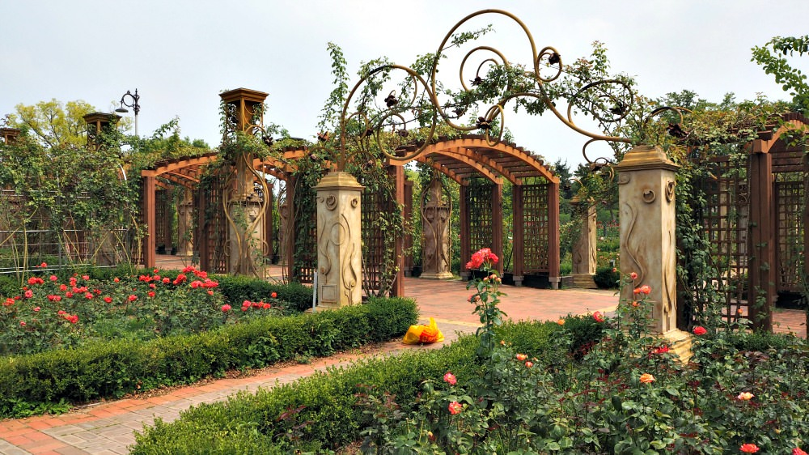


Slide 24
FÜR MEHR INFOS UND FRAGEN
Rebecca Brakopp (rebecca.brakopp@student.uni-tuebingen.de) 2025

Slide 25

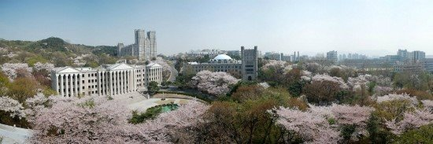
전북대학교 (JBNU)

Slide 26
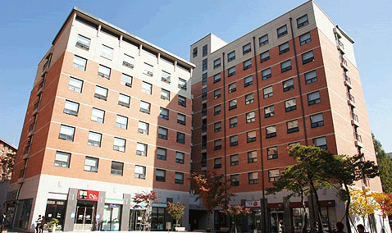
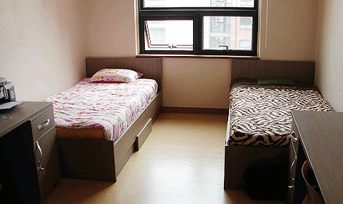
WOHNHEIM
- Direkt am Campus, sehr ruhig
- Man lebt mit einem Roommate.
Aufteilung nach Nationalitäten.
- Zwei Betten, zwei Tische mit Regalen, zwei Schränke
- Westliches Bad mit Stehdusche
- Es gibt keine Küche und kochen ist untersagt!
- Auf jeder Etage gibt es einen Wasserspender mit heißem und kalten Wasser zum trinken oder für Ramen. Im Erdgeschoss gibt es auch einen Kühlschrank, aber er wird von dem ganzen Gebäude benutzt

Slide 27
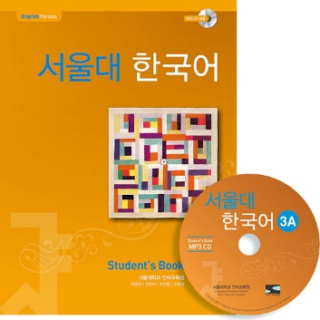
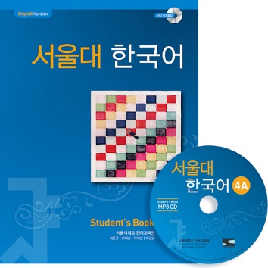
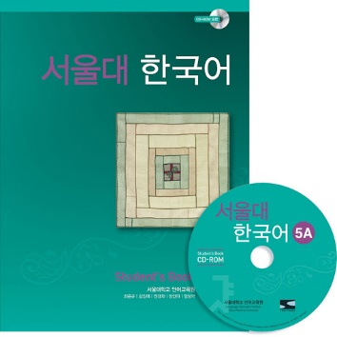
SPRACHKURSE
Sprachkurse gehen nach dem SNU Buch und bestehen aus Vokabeln,
Grammatik, Sprechen, Lesen, Hörverstehen und Schreiben. Jeder Sprachkurs
geht 10 Wochen.
Level 3 und 4: Mo.-Fr.: 13:00-17:00 Uhr
Level 5: Mo.-Fr.: 9:00-13:00 Uhr
Vokabeltests alle Paar Tage, Texte schreiben als Hausaufgaben
Pro Sprachkurs zwei Bücher mit Workbook, kann man einfach im Uni Buchladen nah am Silk Road Center kaufen
Zwischenprüfung und Abschlussprüfung ähnlich wie in Tübingen:
Grammatik und Schreiben, Vokabeln und Lesen, Hörverstehen
Mündliche Prüfung
Blick in die Bücher: http://www.twoponds.co.kr/en/snu

Slide 28
ZUSÄTZLICHE KURSE
Die Koreanistik möchte, dass man während dem Koreaaufenthalt einen inhaltlichen Kurs
belegt. An der JBNU bekommt man vor dem Semester eine Liste mit allen möglichen Kursen und es ist am Besten, wenn man einen passenden findet. Generell ist es machbar, aber falls es kommt, dass nichts verfügbar ist, wendet euch an Frau Choi.
Sie kann euch auch Kurse empfehlen. Die Belegung erfolgt über das JBNU Portal.
Alles wird Vorort erklärt und geholfen!
Für unseren Politik Kurs haben wir zum Beispiel den Kurs „Gender, Law and Politics“ belegt.
Guckt auch immer was die Erwartungen sind, wir mussten zum Beispiel eine Hausarbeit
schreiben. Man trifft auch verschiedene ausländische Studierenden, was sehr interessant ist!

Slide 29
FAZIT
Wer lieber einen ruhigen Alltag verbringen möchte, dem ist Jeonju sehr zu empfehlen. Es ist nicht Seoul, aber es gibt trotzdem viel zu tun! Für Wochenendtrips ist es auch
super mal nach Seoul zu fahren und Freunde zu besuchen. Städte wie Yeosu, Gwangju
und Daegu sind auch nicht weit! Zudem, ist das Essen in Jeonju sehr lecker und billig.
In den Sprachkursen ist man auf sich alleine gestellt, wir wurden alle in einzelne Kurse
gesteckt. Und, da es leider zum größten Teil Chinesen im Sprachkurs gibt, gibt es oft
Sprach- und Kulturbarrieren. Es macht trotzdem Spaß und obwohl die ersten zwei
Sprachkurse am Nachmittag sind, hat man am Wochenende immer Zeit was zu
unternehmen.

Slide 30
FÜR MEHR INFOS UND FRAGEN
Emil Klemens (emil.klemens@gmail.com) 2025

Slide 31


    Ewha Womans University

Slide 32
Studierendeleben
Das Wohnheim ist sehr gut ausgestattet. Die sanitären Anlagen entsprechen
westlichen Standards. Jedoch muss man das Wohnheim über die Sommerferien
verlassen, sollte man sich dazu entscheiden, im Sommer keine Kurse zu belegen.
Die Ewha Universität ist zwar eine Frauenuniversität, männliche Austausch­studierende werden jedoch zugelassen. Die Universität ist vor allem für ihren schönen Campus
bekannt, der auch bei Touristen sehr beliebt ist.
Es gibt an der Ewha keinen offiziellen organisierten Tandem-Austausch mit der
Germanistik. Wenn Sie trotzdem ein Sprachtandem möchten, können Sie sich direkt
an die Germanistik wenden und um Vermittlung bitten. Achten Sie am Anfang des
Semesters auch auf Informationen zum Germanistikstammtisch.
Vorsicht die Registrierung für die Sprachkurse erfolgt nicht manuell.

Slide 33
FÜR MEHR INFOS UND FRAGEN
Christina Dickreiter (Christina.dickreiter@student.uni-tuebingen.de) 2025

Slide 34
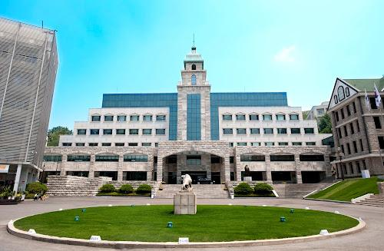
    Hanyang University

Slide 35
    Hanyang University
Webseite: http://www.hanyang.ac.kr/exchange
Sprach- und Inhaltskurse
Angebot von vier gebührenfreien Sprachkursen: Man sollte dieses Angebot
wahrnehmen. Die Sprachkurse an der Hanyang University bieten viele
Möglichkeiten, um zu üben und zu wiederholen. Mit täglichen Hausaufgaben ist zu rechnen. Ab dem vierten Level entfallen englische Übersetzungen.

Slide 36
Grober Zeitablauf
Sprachkurs: 10 Wochen
Ca. 3 Wochen Pause dazwischen
200 Stunden Unterricht
Bestehen:
*Anwesenheit mind. 80%
*jede Klausur mind. 70%
Kurse: Level 1 – 7
🡪 Level 7: extra für Studierende, die in Korea
studieren oder arbeiten wollen
Sonstiges
Oktober: Bewerbung an Hanyang
Dezember: Bestätigung von Hanyang
Dezember: Infos für Wohnheimbewerbung
Januar: Visum beantragen
Februar: Kursregistrierung
06 März: Beginn Sprachkurs(2023)

Slide 37
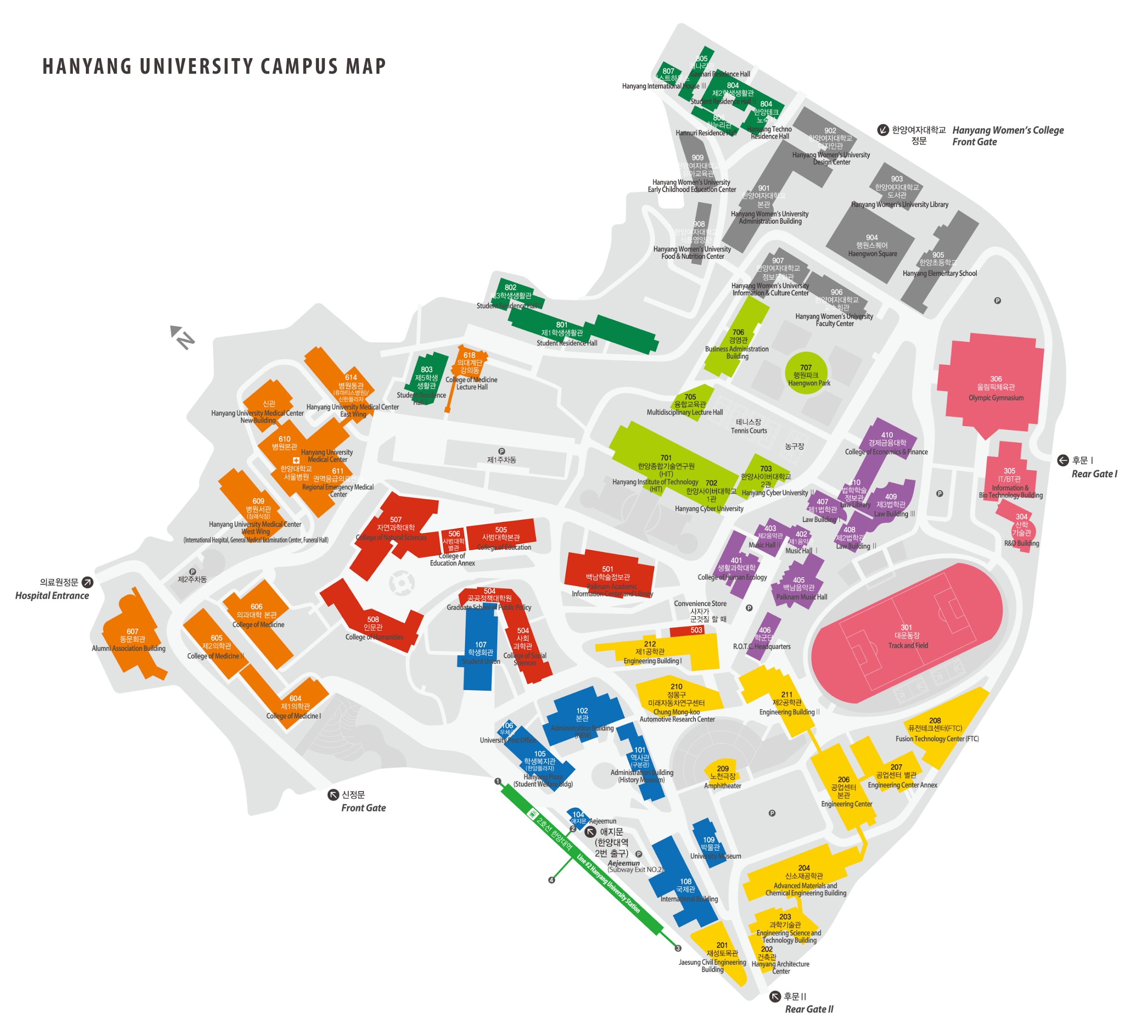
Hanyang University
한양대학교
Eigene U-Bahn Station
Hanyang Plaza: Cafés, Restaurants, Convenience Stores, etc.
Sprachkurs Gebäude: Gebäude 108
Sehr hügelig

Slide 38
Level 3 / 중급 1
Zeit | Tag 1 | Tag 2 | Tag 3
2:00-2:50 | Vokabeln | Vokabeln | Wiederholung
3:00-3:50 | Gram. 1 | Gram. 3 | Workbook
4:00-4:50 | Gram. 2 | Gram. 4 | 듣기, 말하기
5:00-5:50 | Dialog 1, 말하기 1 | Dialog 2, 말하기 2 | 읽기, 쓰기
4 Bücher; ca. 50,000Won
- 1: Lektion 1-6
- 2: Lektion 7-12
- 3: Workbook
- 4: Vokabeln
Neue Bücher
3 Tage pro Lektion
Ca. 3 Seiten Vokabeln pro Lektion
Nach jeder Lektion Hausaufgabe: 1 Text
schreiben, ca. 600 Zeichen
Wegen Corona kein Theaterstück

Slide 39
Level 4 / 중급 2
Zeit | Tag 1 | Tag 2
9:00-10:05 | Vokabeln | Vokabeln
10:15-11:05 | Gram. 1, Gram. 2 | Gram. 3, Gram. 4
11:15-12:05 | Gram. 2, Dialog 1 | Gram. 4, Dialog 2
12:15-13:05 | 듣기, 읽기 | 듣기, 말하기
3 Bücher; ca. 40,000Won
1: Hanyang Korean #4
2: Workbook (mit Vokabelteil)
3: Hausaufgaben
2 Tage pro Lektion
Nach jeder Lektion 4 Seiten Hausaufgaben
Vokabeln nicht mehr ausführlich besprochen
Grammatik: keine Englischen Übersetzungen mehr
Änderung: mehr Fokus auf Sprechen
🡪 Pro Lektion einmal Leseverstehen durch Diskussion/Referat/… ersetzt

Slide 40
Klausuren
Level 3
Level 4
말하기 | Speaking Test 30% | Presentation 10% | Class Participation 10%
쓰기 | Writing Test 45% | Assignments 5%
듣기 | Listening Test 45% | Class Participation 5%
읽기 | Reading Test 40% | Reading Recitation 10%
말하기 | Speaking Test 40% | Presentation 10%
쓰기 | Writing Test 45% | Assignments 5%
듣기 | Listening Test 45% | Class Participation 5%
읽기 | Reading Test 40% | Reading Recitation 40%
Midterm 50%
Final 50%
말하기 Final:
Small Presentation 10%
Interview 20%
Big Presentation 20%

Slide 41
Klausuren/Registrierung
Vorsicht!! Nach dem Ende eines Kurses wird man nicht automatisch für den nächsten Kurs registriert, sondern man muss sich rechtzeitig selbst registrieren.
Um den Kurs zu bestehen, muss man zu 80% des Unterrichts anwesend sein
und man darf in keiner der 4 Prüfungen weniger als 70% der Punkte bekommen. Man sollte besonders auf die schwierige Hörverständnis-Prüfung gut
vorbereitet sein.
Man erhält zwei verschiedene IDs, welche verschiedene Verwendungszwecke haben (Language School ID und Regular Student ID)

Slide 42
FÜR MEHR INFOS UND FRAGEN
Kiara Baeuerle (kiara.baeuerle@gmail.com) 2025

Slide 43
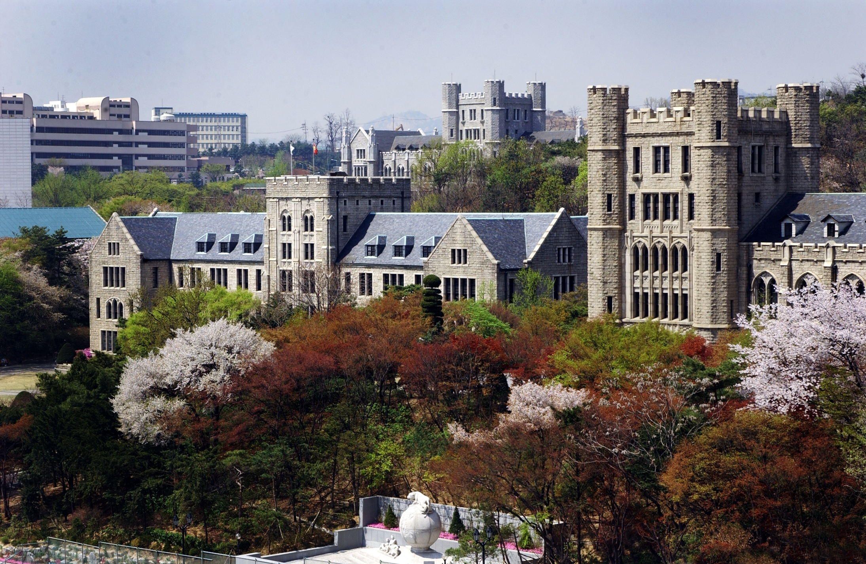

고려대학교 Korea University

Slide 44
Wohnungssuche
Austausch mit den 선배 hilft ungemein bei der Wohnungssuche.
Es können Wohnungen, die von den 선배 bewohnt wurden, oder Kontaktdaten von Vermietern weitergegeben werden.
Frühe Kontaktaufnahme lohnt sich.
원룸, Sharehouses oder eigene Wohnungen

Slide 45
Einstufungstest für die Sprachkurse
Durch neue Bücher ist Level 3 für Tübinger Studierende evtl. zu einfach.
Sollte die Leveleinstufung nicht zufriedenstellend sein, kann durch ein Gespräch mit den Lehrer:innen oder Herrn Shin eine erneute Einstufung stattfinden.

Slide 46
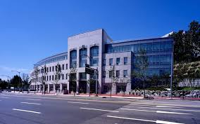
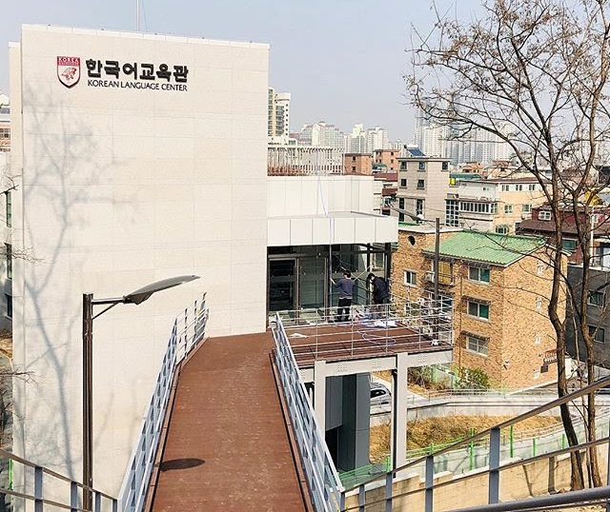
Sprachkurse
Level 3 im 한국어교육관
Level 4 im 라이시움
Relativ günstige Cafés in den Sprachgebäuden
Buch + Workbook
  Im Unishop ~47,000₩
Neue Bücher in Level 1-4
  Weniger Grammatik als in den alten Büchern

Slide 47
Unterrichtsaufbau
Einteilung (Vormittagskurs)
  09:00 – 09:50
  10:00 – 10:50
  11:10 – 12:00
  12:10 – 13:00
Chronologisches Durcharbeiten der Kapitel
Aufholen der Grammatiken aus den alten Büchern
Viele Vokabeln 🡪 Erklärung im Unterricht
Relativ wenige Hörverstehensübungen
Wenige Hausaufgaben, meist Aufsätze schreiben

Slide 48
Sprachprüfungen
Wochentests (10min) + Anwesenheit/Mitarbeit/발표/etc.
  Level 3 – 4 Tests, Level 4 – 3 Tests, Level 5 – 2 Tests
Zwischenprüfung
  1. Tag: 듣기, 말하기; 2. Tag: 읽기, 쓰기
Abschlussprüfung
  1. Tag: 듣기, 말하기; 2. Tag: 읽기, 쓰기
Aufbau der Prüfungen ähnlich wie in Tübingen
말하기
  Etwa 10min allein (ab Level 4 ist es wie ein Interview)
30%
30%
40%

Slide 49
Inhaltliche Kurse
“Comparing Everyday Cultures between Korea and Germany”(한독문화비교): zweimal in der Woche (2x75Minuten), auf Deutsch/Koreanisch/Englisch, 3 BQ-Punkte, angeboten im SS.
“Unification Academy” im WS, 3 Stunden pro Woche, 3 credits; Vorträge von Expert:innen, Short Film Project im 3-tägigen Camp im DMZ um 철원. *Voraussetzung zur Teilnahme: gute Durchschnittsnote, gute Koreanisch-Kenntnisse, Interesse an der Teilung und Vereinigung Koreas im Vergleich zu Deutschland

Slide 50
Tandempartnerschaft
Tandempartnerschaft mit der Germanistik
Austausch über Zoom, Skype, KakaoTalk, etc. ist möglich, sollten keine Treffen möglich
sein.
Erfolg der Tandempartnerschaft hängt von der Bereitschaft und dem Engagement
beider Partner:innen ab.

Slide 51
KUBA
T-Shirt und Jacke organisiert, aber Organisation teilweise schwierig
KUBA organisiert viele Treffen
Wenig Kontakt/Hilfe bei wichtigen Dingen (z.B. ARC, Studentenausweis)
Selbst Fragen über KakaoTalk wurden nicht zufriedenstellend beantwortet
Stattdessen: 도우미-Programm:
  Rechtzeitige Anmeldung erforderlich
  Keine Garantie auf einen Partner:in
  Im Gegensatz zu KUBA nur koreanisch

Slide 52
Stipendium/Arbeitsmöglichkeit
Global KU Scholarship der Korea University: Die KU verleiht im 2. Semester ein kleines Stipendium (einmalige Zahlung von ca. 400,000 Won) an eine oder zwei Studierende aus Tübingen. Antrag bis Juli.
HiWi im TUCKU: 1-2 Studierende an der Korea University in jedem Semester. Bewerbung Ende Februar und Ende Juli beim TUCKU. Voraussetzung: Kompetenz, ordentlich und gut mit Computer zu arbeiten (Word, Excell, PPT, Datenverwaltung)

Slide 53
Kontakt
Lilly Timariu (lilly.timariu@gmail.com) 2025
Eli Ley (elianaley2@gmail.com) 2025

Slide 54
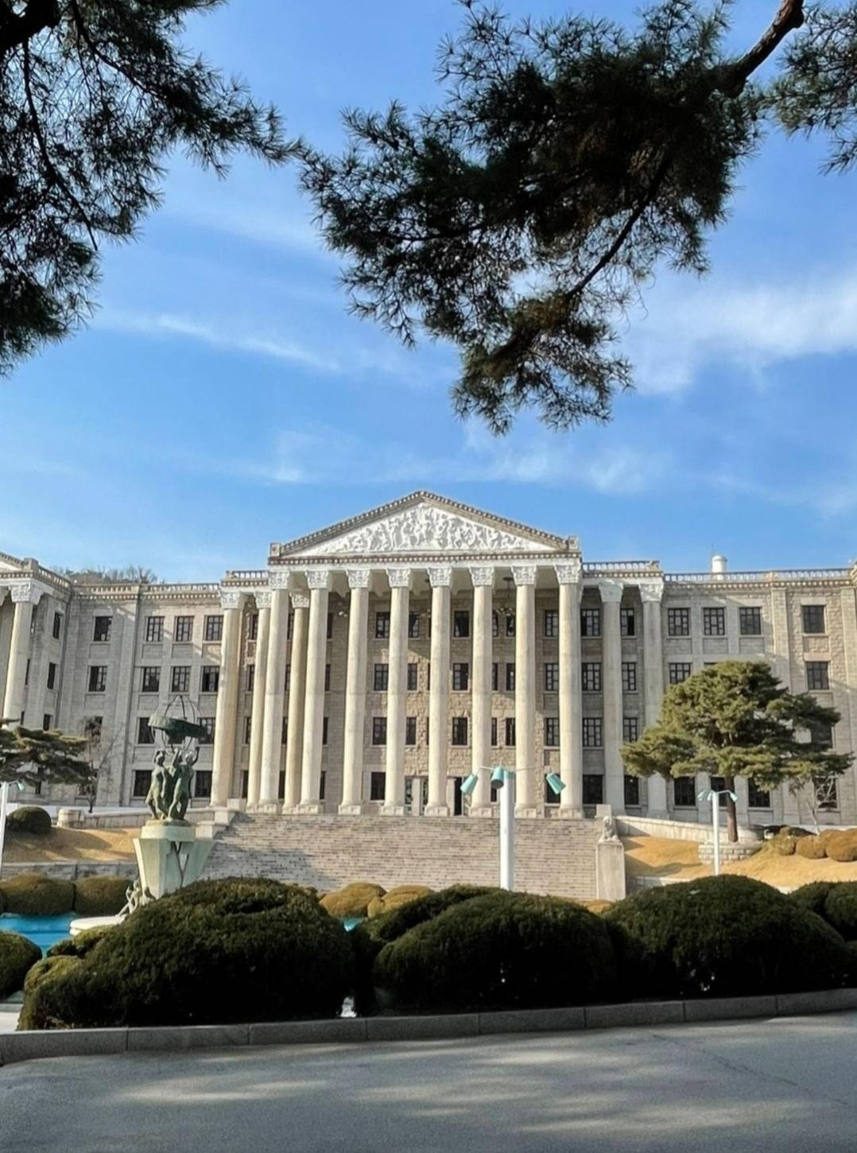
Kyung Hee University

Slide 55
    Kyung Hee University
Webseite: https://iie.khu.ac.kr/en/
Sprach- und Inhaltskurse
Angebot von vier gebührenfreien Sprachkursen: Man sollte dieses Angebot
wahrnehmen. Mit täglichen Hausaufgaben ist zu rechnen. Es gibt weder Vokabellisten, noch englische Übersetzungen.

Slide 56
Sprachkurs
Sprachkurs: 11 Wochen
1-3 Wochen Pause dazwischen
ca. 220 Stunden Unterricht
Bestehen:
*Anwesenheit mind. 80%
*jede Klausur mind. 70% (Grammatik Klausur muss bestanden werden)
Kurse: Level 1 – 6

Slide 57
Level 3 / 중급 1
3 Bücher; ca. 68,000Won
- 1: Grammatik
- 2: Hören, Sprechen
- 3: Lesen, Schreiben
Vokabeln müssen selbst erarbeitet werden
keine Lektionen
nach jeder Grammatik gibt es Hausaufgaben: 3 Sätze mit der neuen Grammatik schreiben
Einteilung (Vormittagskurs)
  09:00 – 09:50
  10:00 – 10:50
  11:10 – 12:00
  12:10 – 13:00
Midterm: 40%
Finals: 50%
Anwesenheit & Mitarbeit: 10%

Slide 58
Klausuren/Registrierung & Wichtiges
Vorsicht!! Nach dem Ende eines Kurses wird man nicht automatisch für den nächsten Kurs registriert, sondern man muss sich rechtzeitig selbst registrieren. Man erhält vom International Office dies bezüglich eine Mail.
Um den Kurs zu bestehen, muss man zu 80% des Unterrichts anwesend sein. Die Grammatik-Prüfung mindestens 70% erreichen, ansonsten fällt man durch.
Man erhält zwei verschiedene IDs, welche verschiedene Verwendungszwecke haben (Language School ID und Regular Student ID)
Man muss pro Semester 1 Inhaltskurs belegen
말하기 Prüfung: Teil der Prüfung ist ein Rollenspiel mit einer zufällig ausgewählten Person zu einem zufällig ausgewählten Thema

Slide 59
FÜR MEHR INFOS UND FRAGEN
Elisabeth Eirich (elisabeth.eirich@gmail.com) 2025

Slide 60

Seoul National University

Slide 61
Wichtige Infos vor Beginn des Sprachkurses
International office: http://oia.snu.ac.kr
Mind. Durchschnittsnote: 2.5 GPA, 3 kostenlose Sprachkurse
Bewerbungsvorbereitungen früher als bei den anderen Unis
Placementtest: eine Woche vor Beginn der Sprachkurse am Sprachinstitut (LEI), schriftlicher und mündlicher Teil

Slide 62
Campus-life und Wohnen
SNU Gwanak Residence Halls: https://dorm.snu.ac.kr/eng/
Zahlreiche Wohnmöglichkeiten in der Nähe der SNU, Sillim und Umgebung
(preisgünstige One Rooms)
Buddy-Programm, große Veranstaltungen in Gruppen, mehrmals pro Woche
Ausflüge und Verabredungen zum Essen (mehr Infos werden von der SNU
Koordinatorin am Anfang des Bewerbungsprozesses zur Verfügung gestellt)
Tandemprogramm mit Studierenden der SNU Germanistik(DaF?)

Slide 63
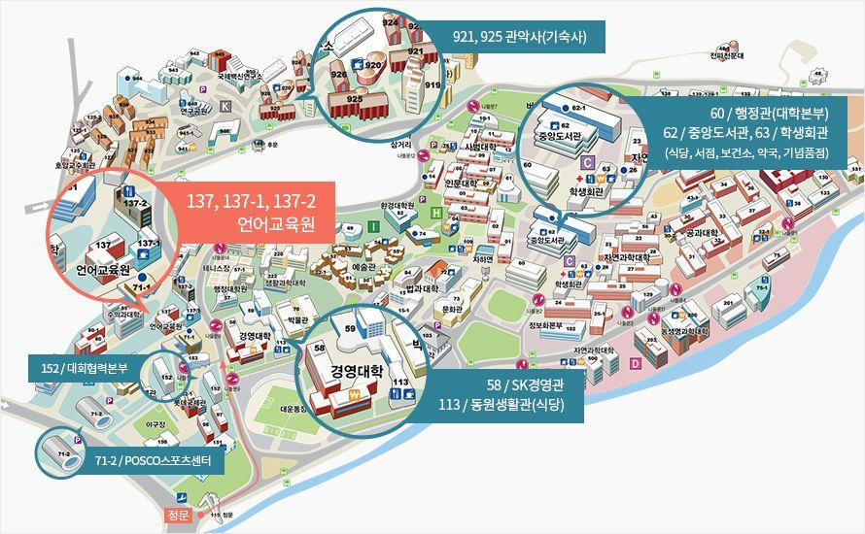

Slide 64
Sprachkurs
10 Wochen pro Kurs, 200 Stunden insgesamt, Montag-Freitag
Mehrere Lehrer (2-3 Personen)
4h Unterricht pro Tag
🡪 Morgenkurs 9:00-13:00/Nachmittagskurs 13:30-17:20
Level 1-4 : Vokabeltests zu den Lektionen alle zwei Tage, Midterm + Final exam in der 5. und 10. Woche
말하기, 쓰기, 듣기, 읽기 (발표와 토론/토의 ab Level 4)
Level 5+6: tägliche Vokabeltests, große Menge an neuen Vokabeln
말하기, 쓰기, 듣기, 읽기, 발표와 토론/토의

Slide 65

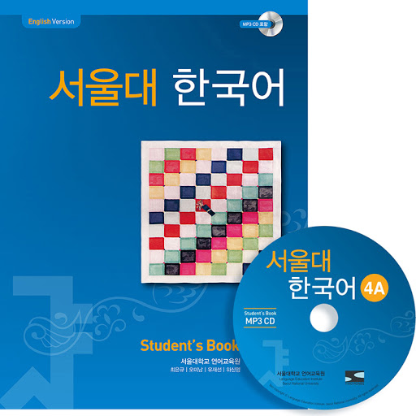
SNU Textbooks
Ausführliche Information: https://lei.snu.ac.kr/mobile/en/klec/introduction/T-material.jsp, http://www.twoponds.co.kr/en/snu
Text- und Workbook

Slide 66
FÜR MEHR INFOS UND FRAGEN
Mirja Ehlers (ehlers.mirja@gmx.de) 2025

Slide 67

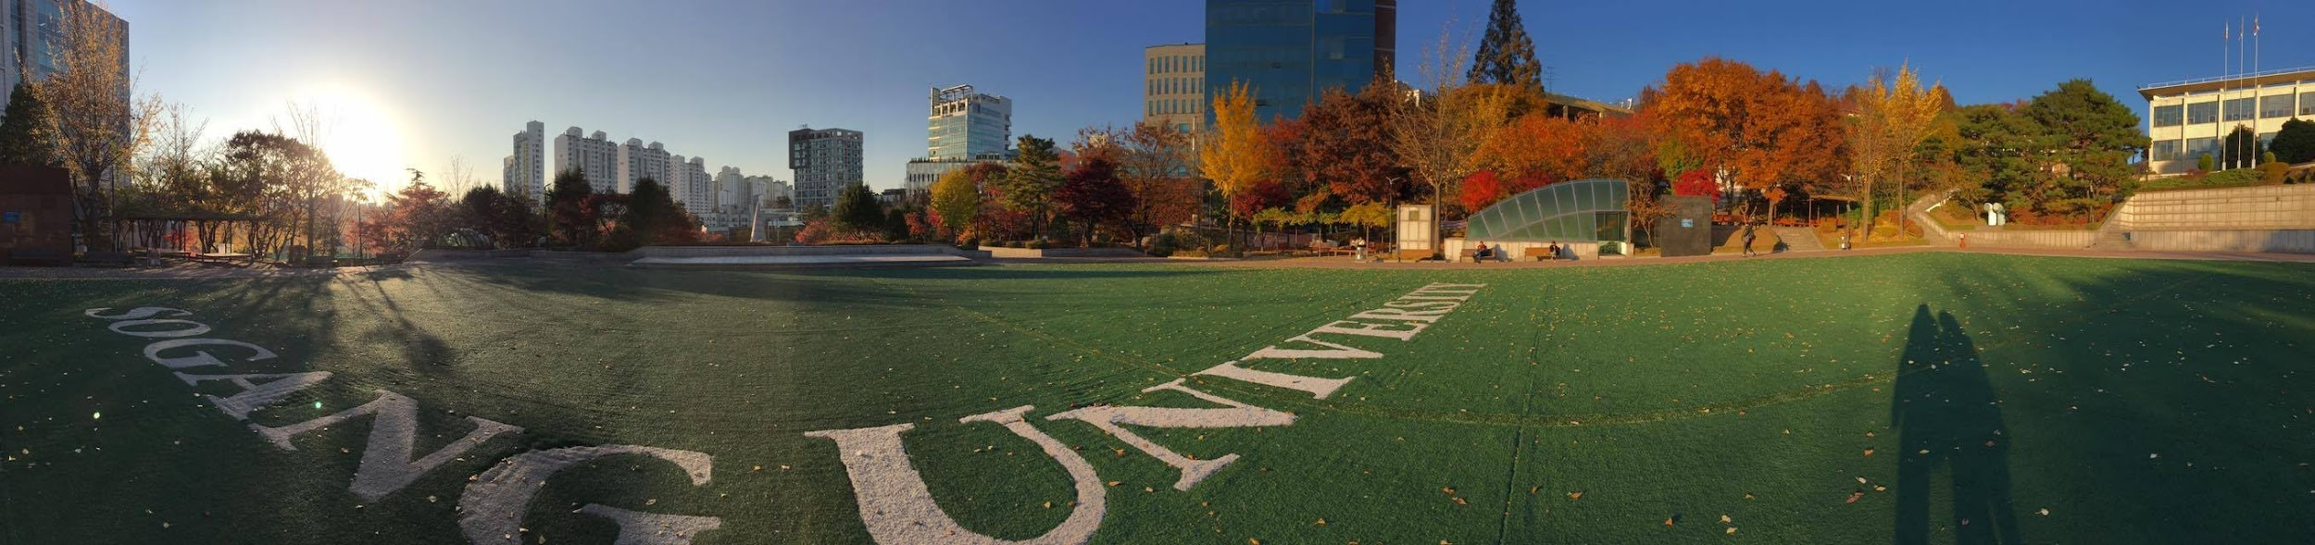
Sogang University

Slide 68
Besonderheiten des Sprachkurses
Zu Anfang des Semesters muss ein „Deposit Payment“ an die Universität überwiesen werden, das ungefähr 300 USD beträgt. Das Deposit dient als Rücksicherung für die
Sprachkurse. Besteht man die Kurse (70%) und hat eine Anwesenheit von mindestens 80%, erhält man den gesamten Betrag wieder zurück.

Slide 69
FÜR MEHR INFOS UND FRAGEN
Vans Marten (vansmarten15@gmail.com) 2025

Slide 70
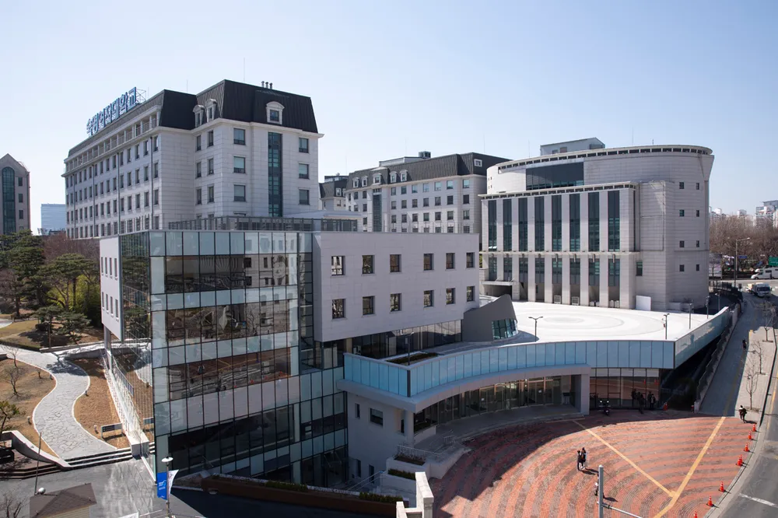
숙명여자대학교

Slide 71
Vorbereitung
Zusätzlich zu den gängigen Dokumenten Nachweis über $10.000, welche
man noch einmal beim Visa beantragen Nachweisen muss
Ausführlicher Gesundheitstest mit Syphilis und HIV test
Bruströntgenbild nicht notwendig, Tuberkulosetest reicht
Man kann die Ärztlichen Unterlagen auch in Korea bei der SMWU besorgen und sich dort testen
Alles bis November abgeben
Bestätigung kommt im Januar
Visum sofort beantragen, da Orientation Ende Februar ist

Slide 72
Sprach- und Inhaltskurs
4 Sprachkurse
Man muss sich extra über das Lingua Express portal der Uni anmelden.
Mo-Fr 9:10 - 13 Uhr
2h Grammatik und Sprechen 1h Schreiben 1h Lese- und Hörverstehen
(Bücher sind pro Level kostenlos: 1 Grammatikbuch + 1 Workbook,
1 쓰기, 1 듣기)

Slide 73
Sprach-und Inhaltskurs
Freitags letzte zwei Stunden Special class (특별수업 TOPIK Vorbereitung, Outings, Tanzen)
Kurs besteht aus bis zu 10 Studierenden (man wird in A und B Klassen eingeteilt)
Viele Möglichkeiten für Sprachaustausch (Tandemprogramm, Buddy, Nachhilfe)
Viele Inhaltskurse auf Englisch (es empfiehlt sich auch einen Gender Studies Kurs zu
belegen)

Slide 74
Studentenleben
Buddy-Programm mit diversen Events (Ausflüge, Treffen, Parties)
Mehrere Wohnheime auf dem Campus (Ausgangssperre 12-5 Uhr)
Uni ist sehr zentral mit perfekter Anbindung an Linie 1, 4, 6, 경의중앙 demnach direkte Verbindung zu Seoul Station, Hongdae Station, Dongdaemun Station und Myeongdong Station
Auch gute Verbindung mit Bus
Wohnungssuche ist einfach
Viele gute und günstige Restaurants und Cafés in der Nähe
Hyochang Park ist gleich neben Uni (gut für Sport, Picknick etc)
Uni hat eigenes Fitnesstudio und bietet viele Clubs an (u.A. Camps-Katzen Club, Tanz Club etc)

Slide 75


Besonderheiten
Am Orientation Day wird einem geholfen ein Bankkontto zu eröffnen (Woori oder Shinhan) oder man kann mit seinem Buddy hingehen
(Shinhan wird empfohlen, da es gleich neben der Uni ist)
Uni bietet Krankenversicherung an (je nach Alter zwischen 90,000
oder 110,000 Won)
Maskottchen für jedes Department

Slide 76
Studentenleben
Die SMWU bietet viele Tagesausflüge innerhalb des Sprachkurses und auch von
anderen Organisationen an. Des Weiteren gibt es das Buddy Programm U.R.I,
das über das Semester verteilt einige Veranstaltungen vorsieht. Auch innerhalb
des Sprachkurses wird das sogenannte Korean Helper Programm angeboten, bei dem man sich anmelden kann, um einen koreanischen Tandempartner:in
zugeteilt zu bekommen.

Slide 77
Studentenleben
Es lohnt sich auch, die Abteilung für Germanistik zu kontaktieren. Sie werden sich dann darum
bemühen, Tandems zu vermitteln wie auch Tutorienstellen für unsere Studierenden anzubieten.
Für das Wohnheim muss man sich über die elektronische Bewerbung der Universität anmelden. Man kann angeben, ob man gerne in ein Einzel-, Zweier-, Dreier- oder Vierer-Zimmer möchte.
Zu beachten ist, dass das Wohnheim eine Ausgangssperre hat (24-5 Uhr).

Slide 78
FÜR MEHR INFOS UND FRAGEN
Kristin Felix (kristinfelix.97@gmail.com) 2025

Slide 79

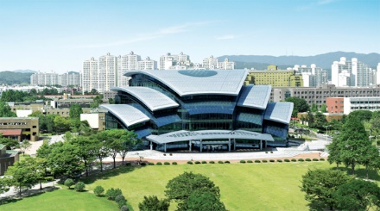
성균관대학교

Slide 80
Sungkyunkwan University
International Office:
https://www.skku.edu/eng/International/AboutDivision/AbouttheInternationalAffairsDivision03.do
Sprach- und Inhaltskurse
Ab 2026 wird SSKU auch wie andere Universitaeten 4 Sprachkurse mit 10 Wochen anbieten.
Der Sprachunterricht zeichnet sich vor allem durch eine gute Strukturierung aus, die es ermöglicht, die Unterrichtsinhalte in diesem komprimierten zeitlichen Format zu vermitteln. Es werden vor allem viele neue Grammatiken geübt. Die SKKU verwendet für ihren Unterricht drei Lehrbücher und zwei Workbooks.

Slide 81
SKKU Sprachkurse
Es ist ratsam beim Sprachkurs vom Level 3 anzufangen, obwohl man durch Einstufungstest auf Level 4 nominiert wird.
Aufgrund der veraenderten Sprachkursenstruktur kann und muss man auch Inhaltskurse belegen. Minderstens 1 Inhalstskurs pro Semester muss man belegen.

Slide 82
Sprachkurs Level 3
Zeit | Inhalt
9:00-10:05 | Grammatik
10:15-11:20 | Grammatik
11:20-12:30 | Mittagspause
12:30-13:35 | Lesen, Schreiben, Reden
13:45-14:50 | Lesen, Schreiben, Reden
Bücherkosten: 48.000 Won
8 Wochen Sprachkurs
Eine Lektion in 2 Tagen
Pro Lektion ca. 70 Vokabeln
Kleine Hausaufgaben und Tests
Sonstiges:
80% Anwesenheit
70% um den Kurs zu bestehen

Slide 83
Sprachkurs Level 4
Zeit | Inhalt
9:00-10:05 | Grammatik
10:15-11:20 | Grammatik
11:20-12:30 | Mittagspause
12:30-13:35 | Lesen, Schreiben, Reden
13:35-14:50 | Lesen, Schreiben, Reden
Bücherkosten: 48.000 Won
8 Wochen Sprachkurs
Eine Lektion in 2 Tagen
Pro Lektion ca. 85 Vokabeln
Wöchentliche Tests
Sonstiges:
80% Anwesenheit
70% um den Kurs zu bestehen

Slide 84
FÜR MEHR INFOS UND FRAGEN
Nora Keiss (nora.keiss@gmx.de) 2025

Slide 85
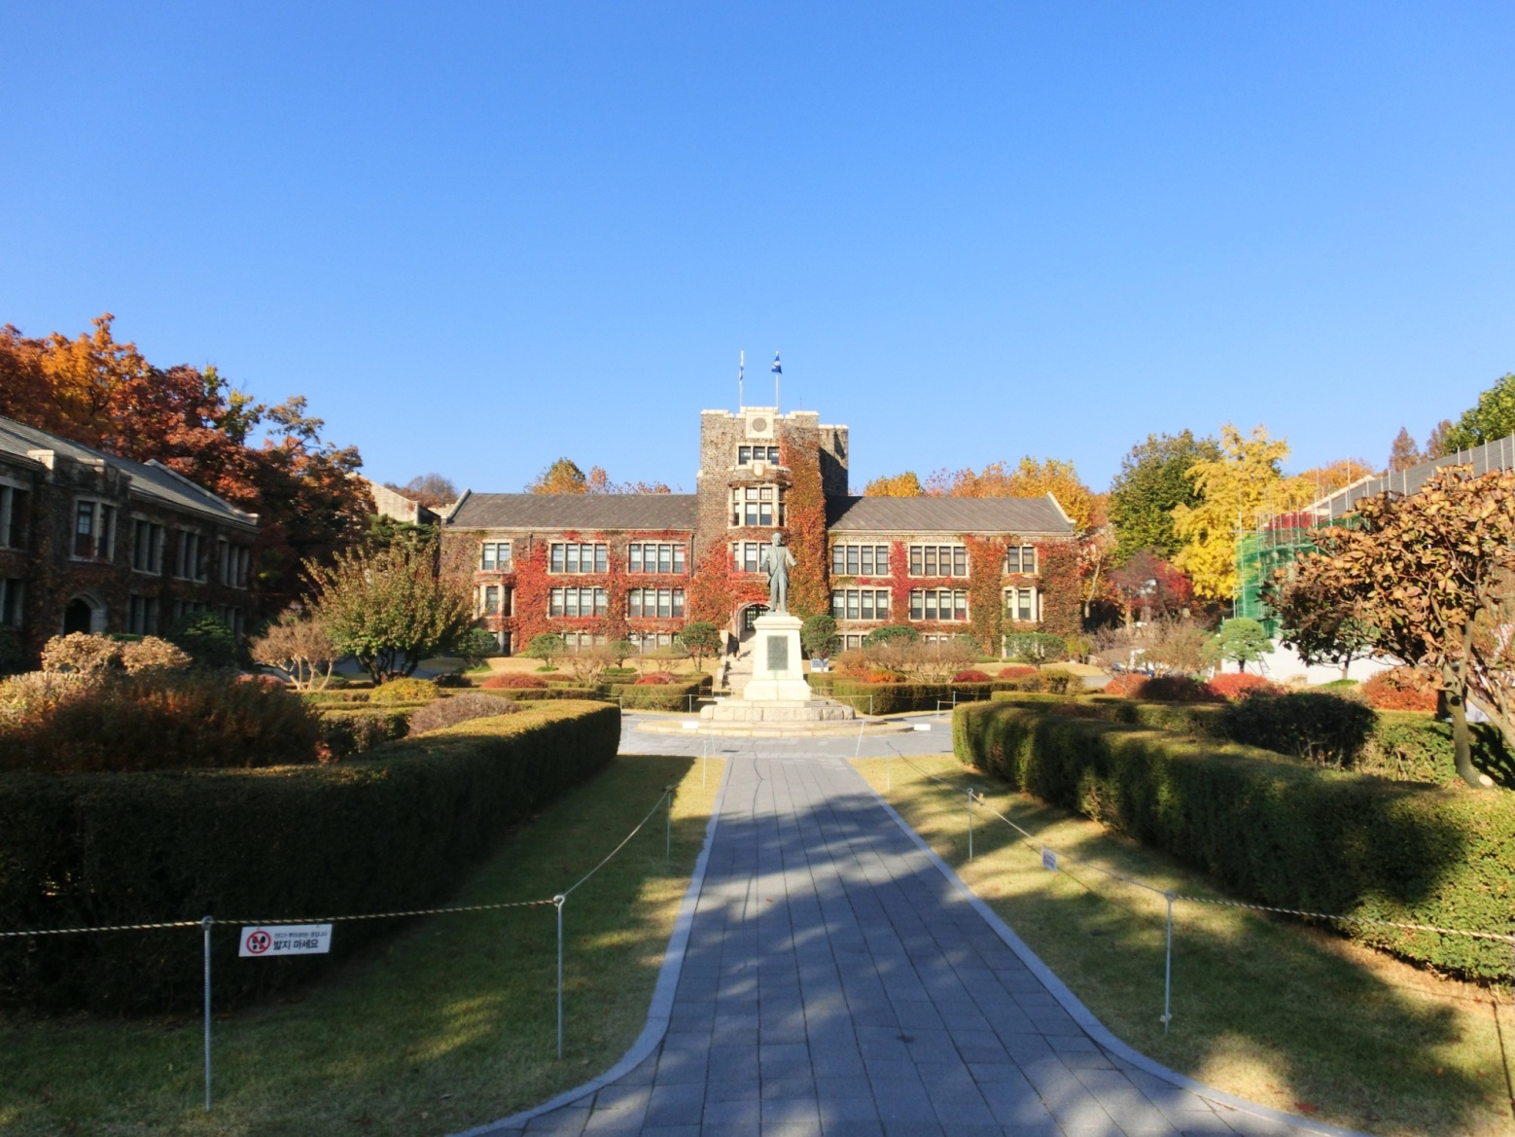

연세대학교

Slide 86
Yonsei University
International Office: http://oia.yonsei.ac.kr/intstd/exOver.asp
Besonderheiten: Angebot nicht für Hauptfach-Studierende im Bachelor geeignet.
Sprach- und Inhaltskurse
Die gebührenfrei angebotenen Sprachkurse des Korean Language Institute (KLI) sind keine Intensivkurse mit 200 Stunden pro Kurs. Diese Sprachkurse sind für Hauptfachstudenten daher nicht empfehlenswert und sie werden auch nicht für die Yonsei nominiert. Stattdessen findet der Kurs täglich für zwei Stunden statt. Ein hohes Maß an Selbststudium ist notwendig.

Slide 87
Yonsei University
Für Nebenfachstudierende oder Studierende anderer Fächer bietet die Yonsei-Universität jedoch ein attraktives Studienangebot. Es muss ebenfalls zu Beginn ein Einstufungstest absolviert werden. Allerdings kann man bis zu zwei Wochen nach Semesterbeginn mit Einwilligung der Dozenten noch das Level wechseln. Die Yonsei University verwendet für den Unterricht ausschließlich die universitätseigenen Bücher. Die Klausuren sind wie der TOPIK-Test aufgebaut, was eine gute Vorbereitung auf den Test darstellt.
Die Yonsei University ist bei ausländischen Studenten sehr beliebt. Deshalb wird eine ausreichend große Zahl englischsprachiger Kurse zur Verfügung gestellt.

Slide 88
FÜR MEHR INFOS UND FRAGEN
Levke Jürs (levke.juers@student.uni-tuebingen.de) 2025

Slide 89
2.4. Stipendien
Als Exchange Student hatt man kaum Chance, ein Stipendium zu bekommen
DAAD: wahrscheinlich 1-2 Studierende nach bisheriger Erfahrung
Chungnam University: 2 Studierende (kostenloser Aufenthalt im Studentenheim während des ersten Semesters)
Baden Württemberg Stipendium: 1 Studierende/r

Slide 90
2.5. Exkursionen und Vorträge
Historische Exkursion in Chungdong(정동) und Pukchon(북촌) im Frühling
Bergwandern in Pukhansan(북한산)
DMZ-Besuch in Panmunzom oder Cholwon(철원)
Exkursion nach Andong (안동 답사)
Exkursion nach Guangju (광주답사)
Exkursion nach Nonsan (한국유교문화진흥원)
Museumsbesuch: 국립박물관, 민속박물관, 대한민국역사박물관
Templestay(화엄사)
NGO-Besuch: PSPD(참여연대)
Treffen mit den Absolventen der Uni. Tübingen
Vorträge

Slide 91

3. National Health Insurance
verpflichtend bei einem D-2 Visum (über 6 Monate Aufenthalt)
automatische Registrierung bei Beantragung der ARC
monatlich: ca. 78.000 Won Stand Februar 2025
Krankenhausaufenthalt, ärztliche Behandlung, Pflege bei Erkrankung,
Gesundheitscheck
Möglichkeit der Befreiung:
- Vertrag mit der dt. Versicherung auf koreanisch übersetzt
- Muss Schwangerschaften, chronische Krankheiten ohne Einschränkungen und ca. 650.000 Euro in Behandlungskosten abdecken
- Liste aller Dinge die abgedeckt werden

Slide 92
Mit der Hanse-Merkur Versicherung wurde bis jetzt niemand befreit (auch mit der Premium Version)
→ z.B. wegen Einschränkungen bei Behandlung chronischer Krankheiten
Es gibt 2 Optionen:
1. Eine billige Auslandskrankenversicherung abschliessen und
die koreanische bezahlen
2. Versuchen eine deutsche Auslandskrankenversicherung zu
finden, die alles ohne Einschraenkungen abdeckt (trotzdem
keine Garanitie der Befreiung!!)

Slide 93
4. Tandempartnerschaftsprogramm
Wer? Tübinger Studenten und die Germanistik der jeweiligen Uni
Warum? Vorher keinen bis wenig Kontakt mit zugeteilten Tandempartnern
Struktur: Interessenbogen ausfüllen - Zuteilung (“matching”) – selbststaendige Treffen
Bei dokumentierten, nachweisbaren 15 Treffen: 3 BQ Punkte

Slide 94
5. Hinweise & Tipps
Das ist ein akademisches Auslandsjahr, ihr seid hier zum Studieren, vergesst das nicht
Bemüht euch früh genug um ein Praktikum, es lohnt sich
Das Auslandsjahr ist nicht einfach, es kann sehr stressig werden und viele kommen an ihre Grenzen
→ Zeit gut einteilen, Ziel vor Augen haben
Ihr seid in Korea: sprecht die Sprache, involviert euch in die Kultur, in Uni-Clubs, nutzt eure Möglichkeiten hier

Slide 95

TUCKU
Vielen Dank
für Ihre Aufmerksamkeit!

